Slide 1
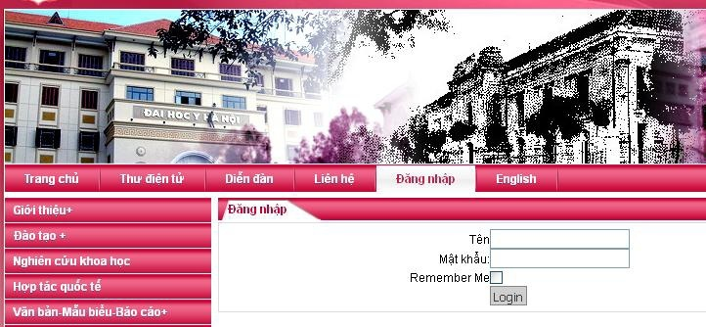
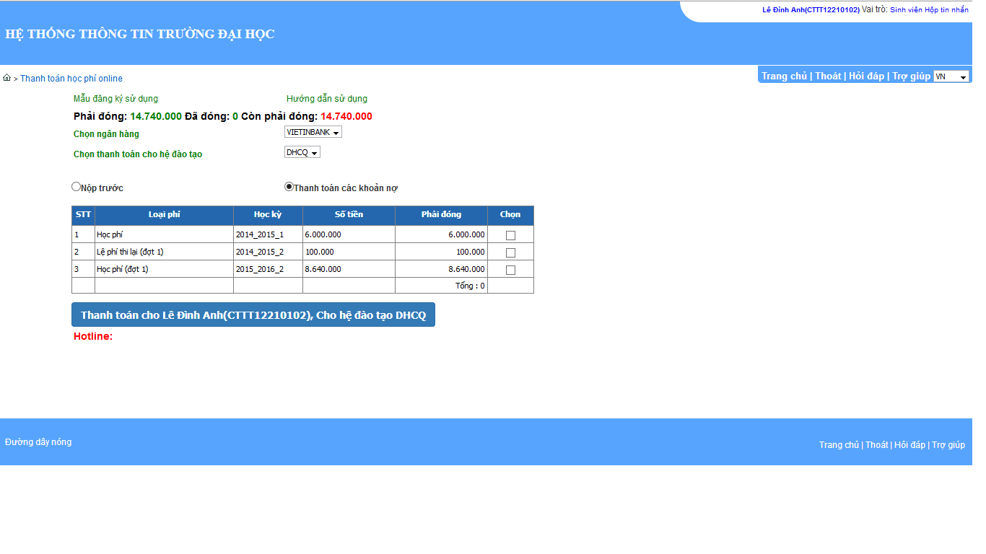
DỊCH VỤ THANH TOÁN – THU HỌC PHÍ QUA INTERNET
Bước 1: Truy cập website và đăng nhập vào chương trình quản lý sinh viên của Nhà trường bằng tài khoản cá nhân
Bước 2: Chọn menu Thanh toán học phí → Thanh toán học phí trực tuyến → Chọn môn học/số tiền muốn thanh toán
Khối KHDN

Slide 2
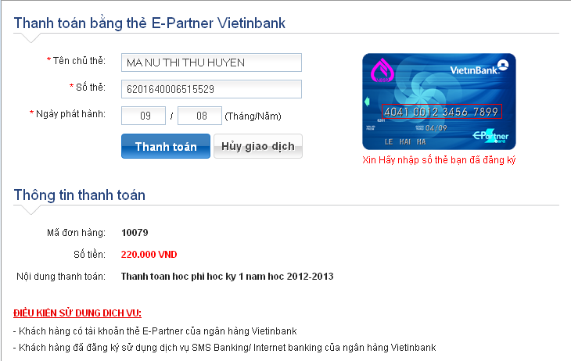
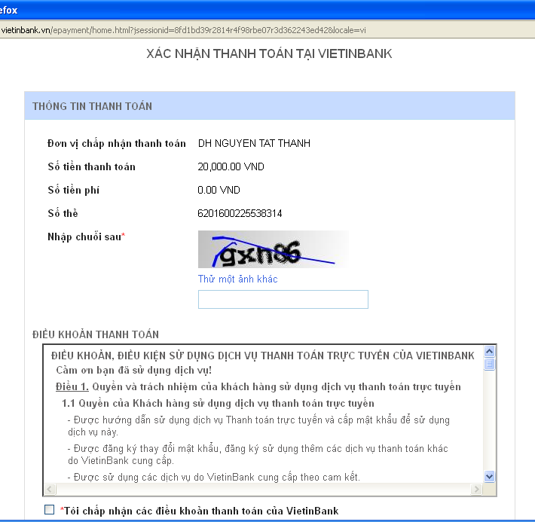
DỊCH VỤ THANH TOÁN – THU HỌC PHÍ QUA INTERNET
Bước 3: Nhập thông tin thẻ thanh toán → Chọn Thanh toán
Bước 4: Sinh viên thực hiện xác nhận thông tin thanh toán
Khối KHDN

Slide 3
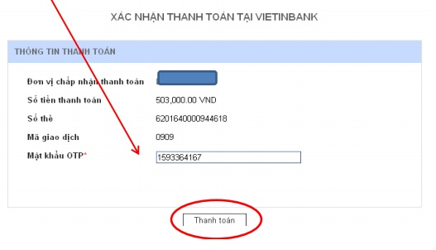
DỊCH VỤ THANH TOÁN – THU HỌC PHÍ QUA INTERNET
Bước 5: Hệ thống nhắn tin mã OTP về điện thoại cá nhân của SV, SV gõ mã OTP và thực hiện thanh toán
Bước 6: Hệ thống thông báo kết quả giao dịch tại website của Trường. SV có thể tra cứu lịch sử /chi tiết giao dịch
Khối KHDN

Slide 4
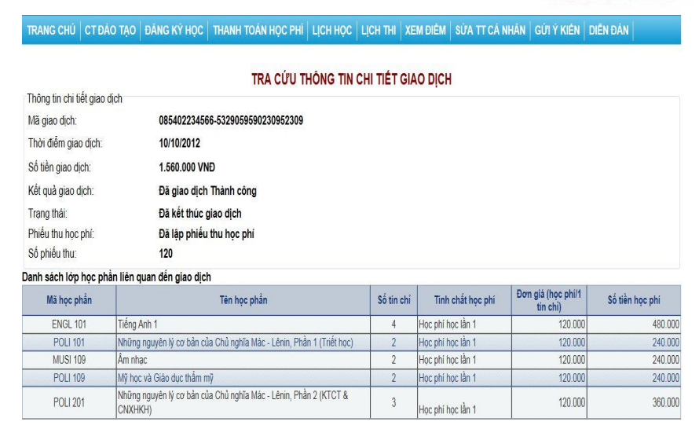
DỊCH VỤ THANH TOÁN – THU HỌC PHÍ QUA INTERNET
Khối KHDN

